Slide 1
JavaScript & React
SOFTWARE ACADEMY 2024

Slide 2
Course planning
Intro to JavaScript
React zero to hero day 1
React zero to hero day 2
React black belt

Slide 3
React zero to hero day 2
Day 4

Slide 4
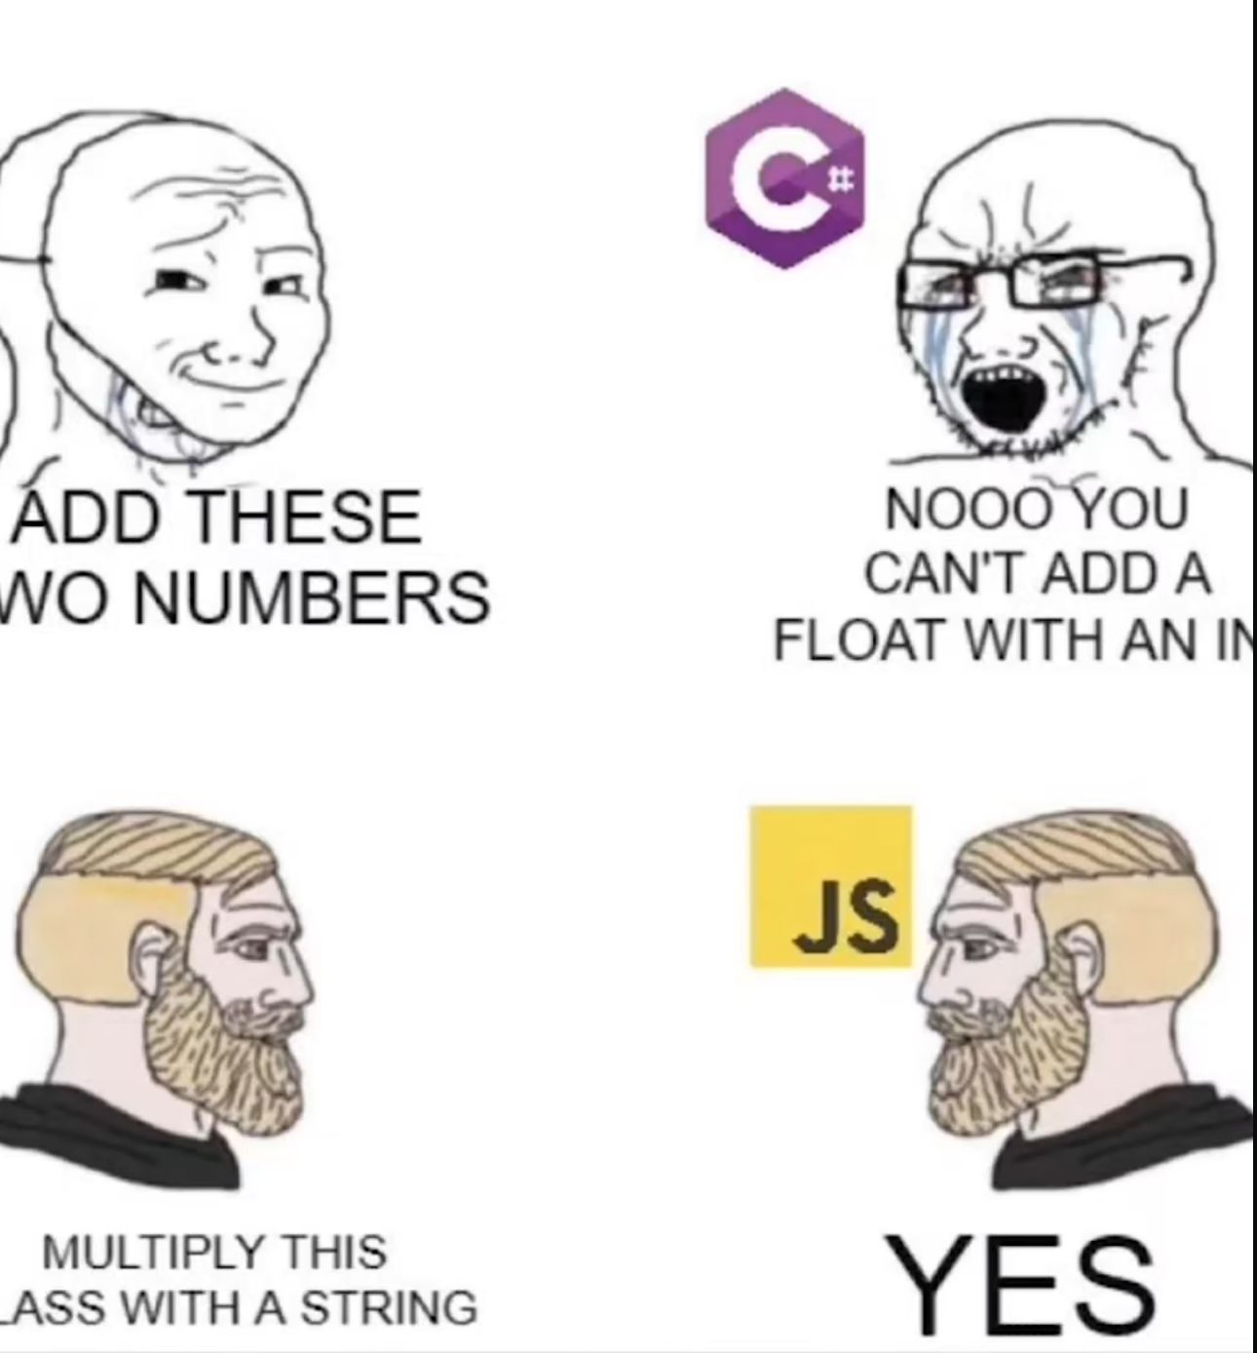

Previously on “React zero to hero”

Slide 5
Previously on “React zero to hero”
Ce este o componenta?
State
Props
Efecte

Slide 6
Previously on “React zero to hero”
Ce este o componenta?

Slide 7
Previously on “React zero to hero”
Ce este o componenta?
Componenta este obiectul de baza cu care lucreaza React
O componenta reprezinta o bucata din aplicatie
Putem vedea orice pagina web ca fiind impartita in componente, iar cu cat impartirea este mai granulara, cu atat pagina este mai flexibila iar componentele sunt mai generice(pot fi reutilizare in mai multe locuri)
In cod, o componenta este o functie ce returneaza cod html

Slide 8
Previously on “React zero to hero”
2. State

Slide 9
Previously on “React zero to hero”
2. State
State = “memoria” componentei
Permite componentei sa stocheze informatii si sa le modifice in functie de interactiuni
State-ul este salvat prin intermediul useState
!!! SCHIMBAREA STATE-ULUI MEREU TRIGGERUIESTE RERANDAREA COMPONENTEI !!!

Slide 10
Previously on “React zero to hero”
3. Props

Slide 11
Previously on “React zero to hero”
3. Props
Props = parametrii componentei
Permit unei componente-parinte sa transmita date catre componentat-copil
Props sunt responsabili de reutilizabilitatea unei componente, cu cati mai multi parametri, cu atat mai customizabila componenta

Slide 12
Previously on “React zero to hero”
Efecte

Slide 13
Previously on “React zero to hero”
Efecte
Side effect = o functie ce se executa ca consecinta a unei actiuni
useEffect: permite efectuarea unui side effect in interiorul unei componte(de exemplu: fetch de date, subscriptii la evenimente)

Slide 14
Ce vom discuta azi
form validation
http requests
navigare
useContext
useReducer
custom hooks

Slide 15
Cum vrem sa ajungem dupa cursul de azi?

Slide 16


Slide 17
Forms
Atunci cand implementam un form pentru completat date, exista 2 abordari:
Controlled: datele introduse si afisarea lor sunt controlate de React prin intermediul props sau state, modeland comporamentul prin onChange
Uncontrolled: datele introduse in formular direct in DOM-ul HTML iar valoarea lor este obtinuta prin referinte, prin hookul useRef
Este recomandata folosirea inputurilor controlled!!

Slide 18
Http requests
Permit aplicatiilor sa comunice cu serverul pentru a primi sau trimite date
Reactul nu are suport implementat pentru requesturi de http, asa ca pentru a face un request vom folosi Fetch API din javascript sau librarii externe cum ar fi Axios
Un request fiind async, avem 2 optiuni pentru a handleui raspunsul:
Async/await
Then/catch

Slide 19
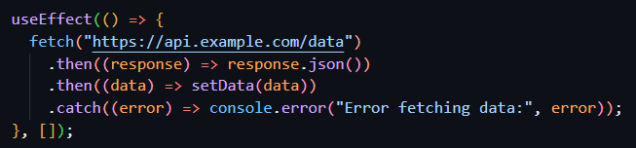
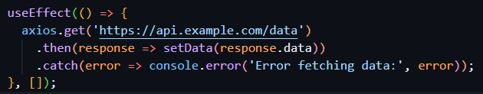
Http requests
Then/catch

Slide 20
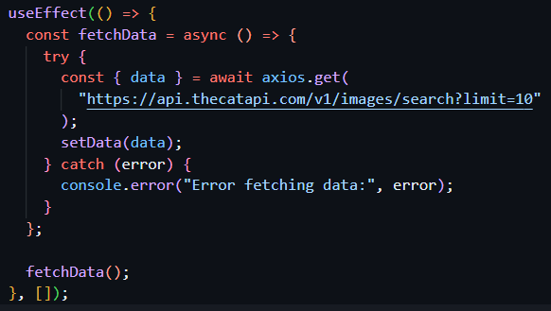
Http requests
Async/await

Slide 21


Pauza

Slide 22
Custom hooks
Logica pe care dorim sa o refolosim in mai multe componente(de ex un custom hook pentru a face requesturi)
Conventia este ca numele sa fie de forma use[Nume]
Ajuta la separation of concerns
Sunt functii in care putem apela hookurile din react: pot avea state, side effects

Slide 23
useContext
Context(si nu, nu contextul din useContext): schimbam un state intr-o parte a aplicatie, dar avem nevoie de valoarea modificata in alta parte(de ex: pe pagina de edit user schimbam numele utilizatorului si vrem sa avem valoarea actualizata in navbar).
Rezolvare curenta: punem state-ul in nodul parinte al ambelor componente => trebuie sa transmitem state-ul prin fiecare componenta din DOM, pana ajungem la cele dorite, concept numit PROP DRILLING
useContext rezolva problema asta printr-un introducerea unui context global

Slide 24
useReducer
Folosit pentru a manipula state-uri complexe, intr-un mod mult mai ordonat
Sintaxa:
Folosit in general impreuna cu useContext

Slide 25
Tema
Implementati dupa modelul din folderul Homework, un shopping cart, in care putem modifica cantitatea ficarui item, putem vedea totalul, putem sterge toate elementele, iar in navbar avem cantitatea totala din cart

